Slide 1
স্বাগতম
নামঃস্বরূপ নাথ
সহকারী শিক্ষক
মসজিদিয়া বজলুছ ছোবহান চৌধুরী উচ্চ বিদ্যালয়
মিরসরাই, চট্টগ্রাম
মোবাইলঃ০১৮৫৩৯২১৪০৮
E-mail- sawrupnath14@gmail.com
আই ডি নং-০১০৫০২৭০৮০৫
ব্যাচঃ ২৭
ভেনুঃসরকারি ট্রিচার্স ট্রেনিং কলেজ
আই সি টি প্রকল্প ২য় পর্যায়

Slide 2
তথ্য ও যোগাযোগ প্রযুক্তি
অষ্টম শ্রেণি
সময়ঃ ৫০ মিনিট

Slide 3
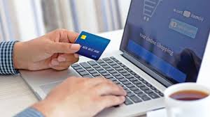
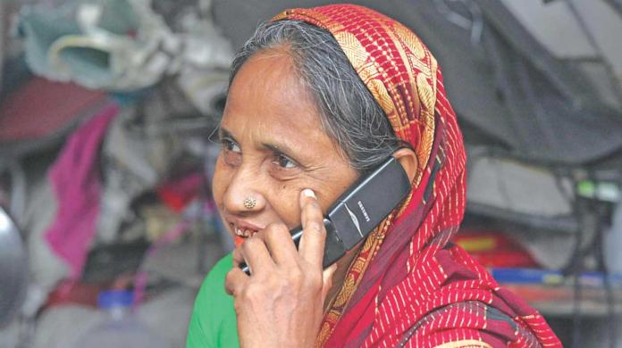
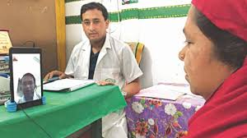
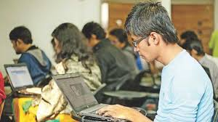
মোবাইলে যোগাযোগ
অনলাইনে আর্থিক লেনদেন
ইন্টারনেটে মাধ্যমে পড়াশুনা
ইন্টারনেটের মাধ্যমে চিকিৎসা

Slide 4
দৈনন্দিন সমস্যা সমাধানে ইন্টারনেটের ভূমিকা
অধ্যায়ঃ ৫
শিক্ষা ও দৈনন্দিন জীবনে ইন্টারনেটের ব্যবহার
পাঠঃ৪৬

Slide 5
শিখনফল
এই পাঠ শেষে শিক্ষার্থীরা-
সমস্যা সমাধনে ইন্টারনেট কি রকম সহায়তা করে তা বলতে পারবে।
বিভিন্ন রকম সমস্যা সমাধানের বিভিন্ন মাধ্যম গুলো ব্যাখ্যা করতে পারবে।
নিজের দৈনন্দিন জীবনে সমস্যা সমাধানের উপায় ব্যাখ্যা করতে পারবে।

Slide 6
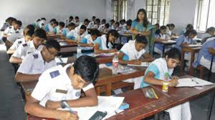
তোমরা তো এইবার পরীক্ষা দিবে?
নিশ্চয় ফলাফলের সময় চিন্তায় থাকো কিভাবে তা তাড়াতাড়ি জানবে?

Slide 7
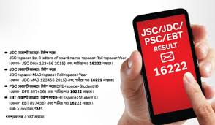
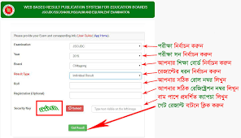
মোবাইলে ইন্টারনেট ব্যবহার করে।
কম্পিউটারে ইন্টারনেট ব্যবহার করে

Slide 8
আর্থিক লেনদেনের জন্য জনপ্রিয় আপ
যানবাহন ভিত্তিক যোগাযোগ আপ
চাকুরী খোঁজার আপ
আর্থিক লেনদেনের জন্য জনপ্রিয় আপ

Slide 9
ইন্টারনেটে সমস্যা সমাধানে বিভিন্ন মাধ্যম

Slide 10
মনে করো তোমার গণিত বইটি হারিয়ে গেছে? কালকে তোমার পরীক্ষা। এই মুহুর্তে নতুন বই ও জোগাড় করা অনেক কষ্টসাধ্য। তুমি কি করবে চিন্তা করেছ?
তুমি কিন্তু ইচ্ছে করলেই NCTB WEBSITE থেকে তোমার বইটি ডাঊনলোড করে পড়াশুনা ঠিকভাবে করে নিতে পারো।

Slide 11
কয়েকটি জনপ্রিয় ওয়েব সাইট যা থেকে তোমরা দৈনন্দিন বিভিন্ন সমস্যা সমাধানের উপায় খুঁজে পেতে পারো?
www.pipilika.com
www.google.com
www.khanacademy.com

Slide 12
বাড়ির কাজ
তোমারা বাড়িতে এমন কয়েকটি কাজের বা সমস্যার নাম লিখ যা ইন্টারনেটের মাধ্যমে সমাধানযোগ্য এবং তা কিভাবে করবে তা খাতায় লিখবে ।

Slide 13
ধন্যবাদ

